Slide 1

Dual-loop DC Motor Drives 双闭环直流电机调速系统
吴晨聪 2022010311

Slide 2
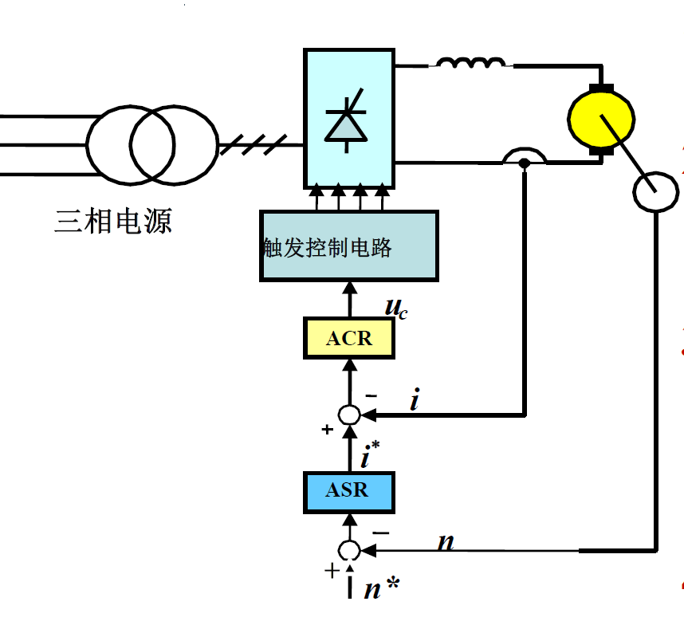
双闭环直流电机调速的仿真原理
ASR
输入为参考转速和实际转速的差值，输出为参考电流。
ACR
输入为参考电流和实际电流的差值，输出为参考电压。
触发控制电路
输入为参考电压与整流电压的平均值的比值作为PWM发生器的占空比，输出为开关模式全桥变换器的触发信号。
电枢电流
由三相交流电源经过二极管整流输出的整流直流电亚给开关模式全桥变换器供电，变换器的输出为直流电机提供电路电流。
励磁电压
与直流电机预设型号一致，为240V。
Notes:
高能物理实验电流通常更高

Slide 3
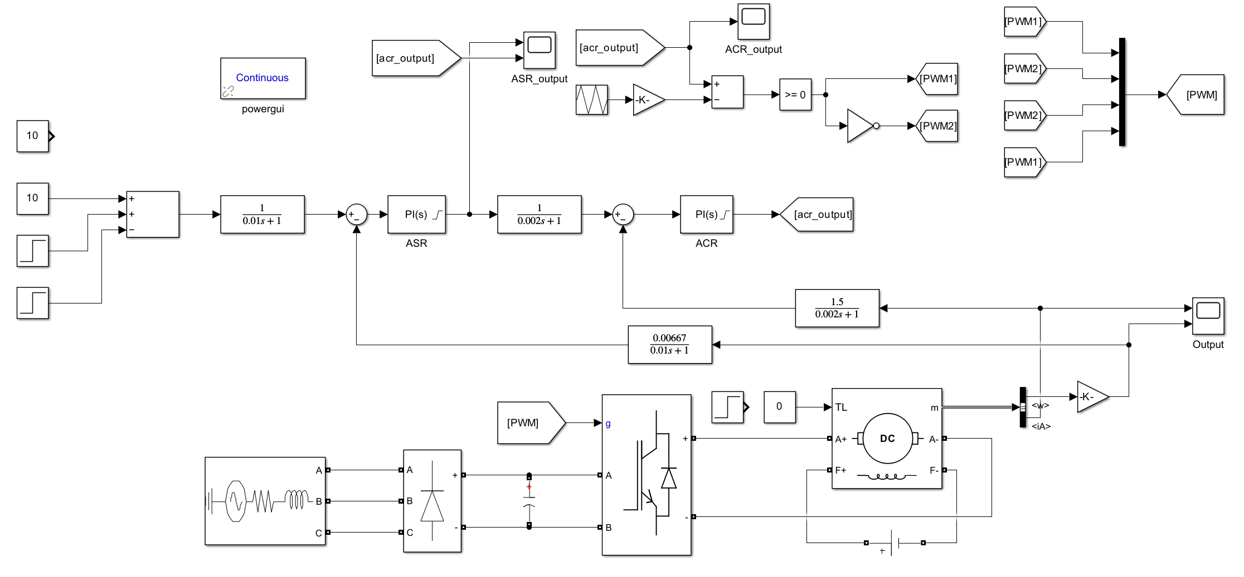
𝒔𝒊𝒎𝒖𝒍𝒊𝒏𝒌模型
Notes:
高能物理实验电流通常更高

Slide 4
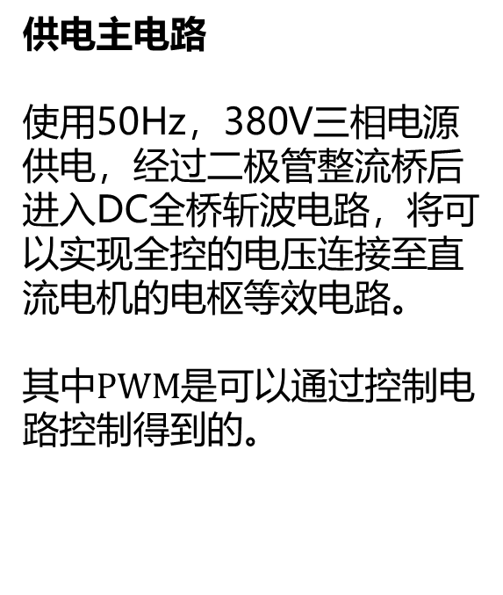
𝒔𝒊𝒎𝒖𝒍𝒊𝒏𝒌模型
供电主电路
使用50Hz，380V三相电源供电，经过二极管整流桥后进入DC全桥斩波电路，将可以实现全控的电压连接至直流电机的电枢等效电路。
其中$PWM$是可以通过控制电路控制得到的。
Notes:
高能物理实验电流通常更高

Slide 5
𝒔𝒊𝒎𝒖𝒍𝒊𝒏𝒌模型
控制电路
从电机处得到其转速、电枢电流，经过滤波后，取相反数与ref相加，得到误差值后给到调节器，经过双闭环回路后最终的输出是ACR的输出。
使用改输出信号可以通过单/双极的方式生成PWM，就可以实现对DC斩波器的控制，进而改变加在电枢绕组两端的电压值。
Notes:
高能物理实验电流通常更高

Slide 6
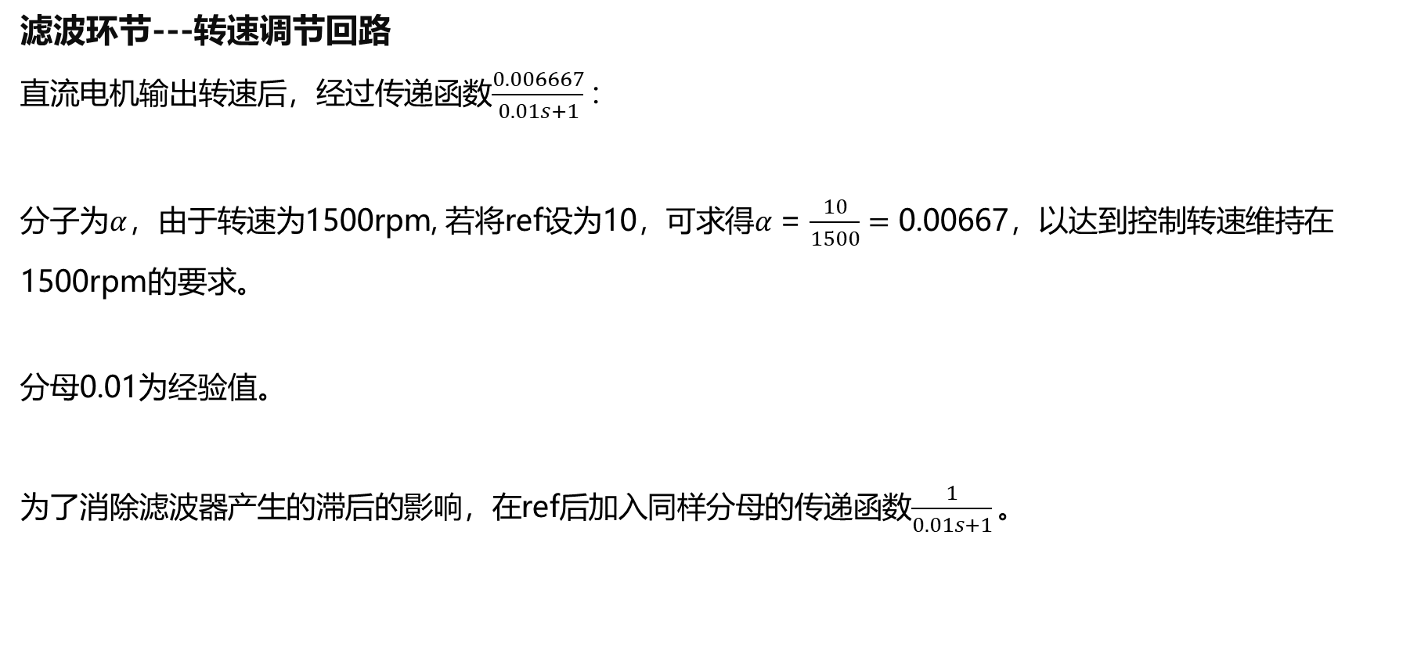
𝒔𝒊𝒎𝒖𝒍𝒊𝒏𝒌模型
滤波环节---转速调节回路
直流电机输出转速后，经过传递函数$\frac{0.006667}{0.01s+1}：$
分子为$α$，由于转速为1500rpm, 若将ref设为10，可求得$α$ = $\frac{10}{1500}=$ 0.00667，以达到控制转速维持在1500rpm的要求。
分母0.01为经验值。
为了消除滤波器产生的滞后的影响，在ref后加入同样分母的传递函数$\frac{1}{0.01s+1}。$
Notes:
高能物理实验电流通常更高

Slide 7
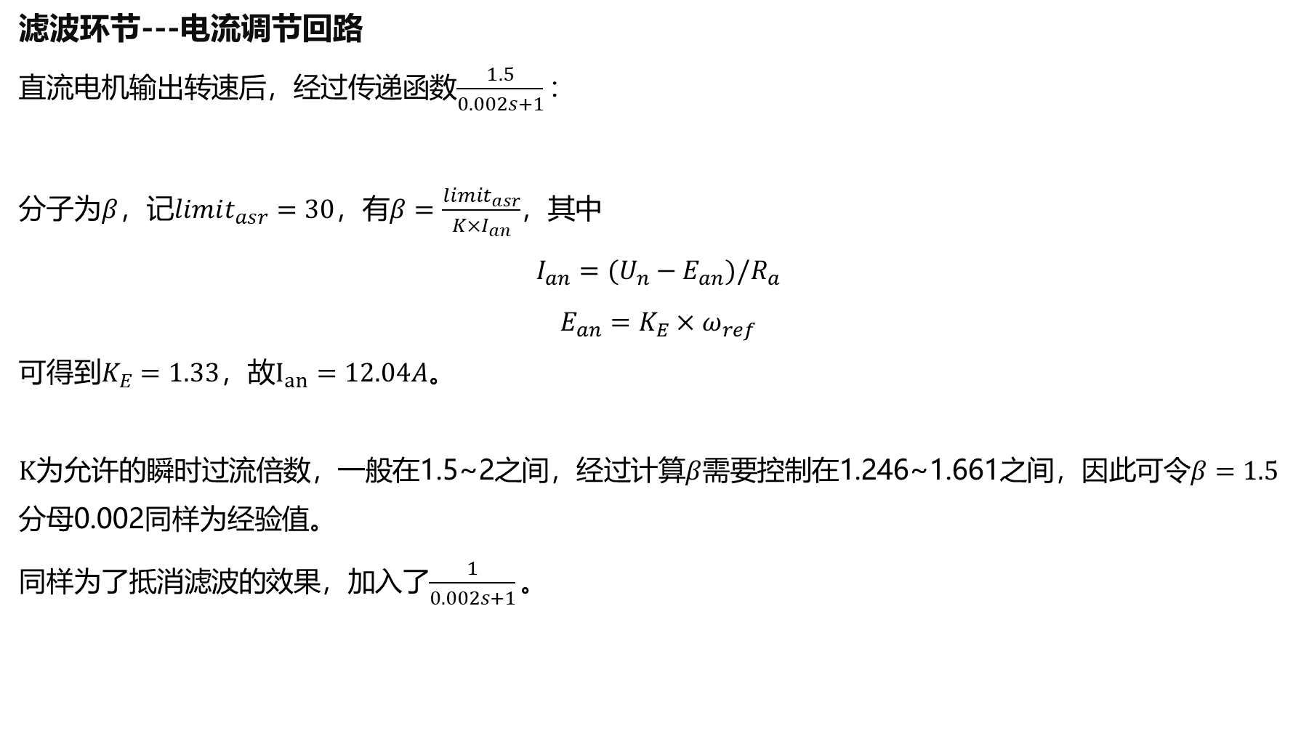
𝒔𝒊𝒎𝒖𝒍𝒊𝒏𝒌模型
滤波环节---电流调节回路
直流电机输出转速后，经过传递函数$\frac{1.5}{0.002s+1}：$
分子为$β$，记$limit_{asr}=30$，有$β=\frac{limit_{asr}}{K×I_{an}}$，其中
$$I_{an}=(U_{n}−E_{an})/R_{a}$$
$$E_{an}=K_{E}×ω_{ref}$$
可得到$K_{E}=1.33$，故$I_{an}=12.04A。$
$K$为允许的瞬时过流倍数，一般在1.5~2之间，经过计算$β$需要控制在1.246~1.661之间，因此可令$β=1.5$
分母0.002同样为经验值。
同样为了抵消滤波的效果，加入了$\frac{1}{0.002s+1}。$
Notes:
高能物理实验电流通常更高

Slide 8
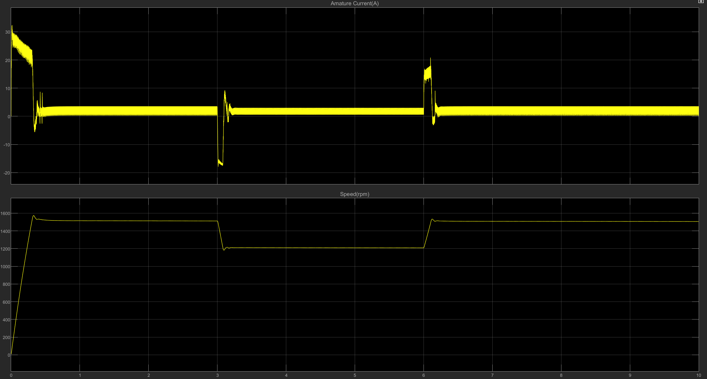
仿真结果
2. Simulate the system operating with step change from 1500rpm to 1200rpm without load, operating at 1200rpm with 3 seconds and step up to 1500rpm;
Notes:
高能物理实验电流通常更高

Slide 9
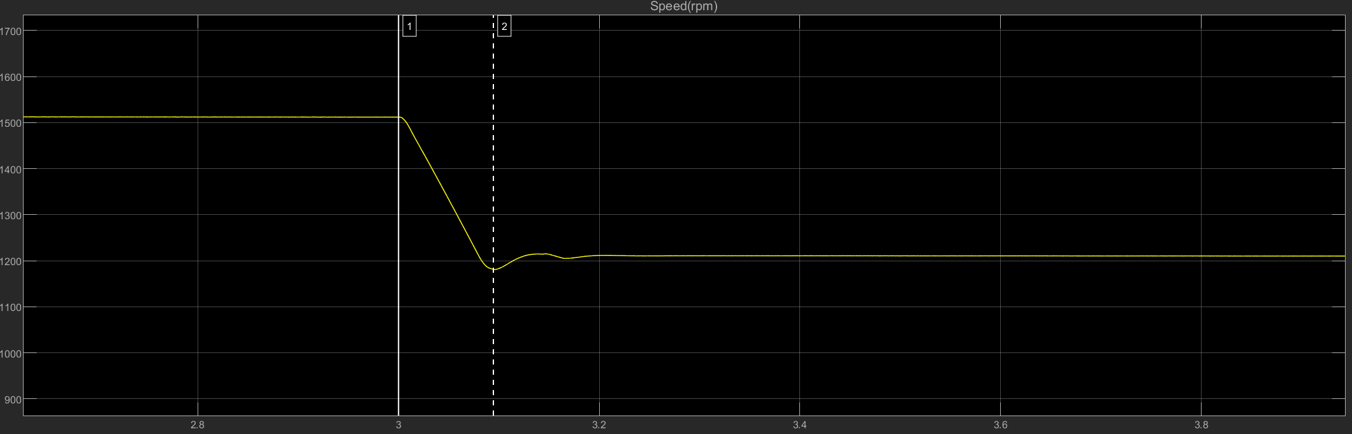
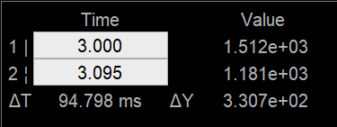
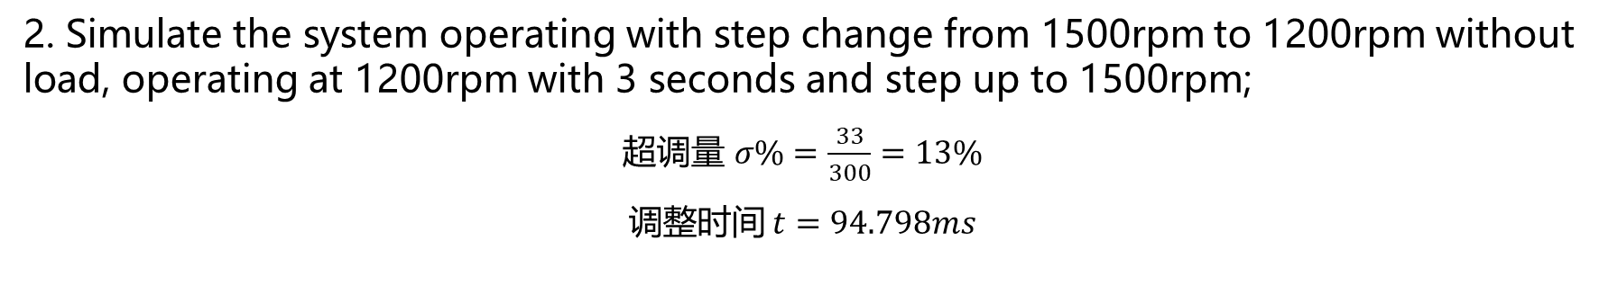
仿真结果
2. Simulate the system operating with step change from 1500rpm to 1200rpm without load, operating at 1200rpm with 3 seconds and step up to 1500rpm;
超调量 $σ\%=\frac{33}{300}=13\%$
$$调整时间 t=94.798ms$$
Notes:
高能物理实验电流通常更高

Slide 10
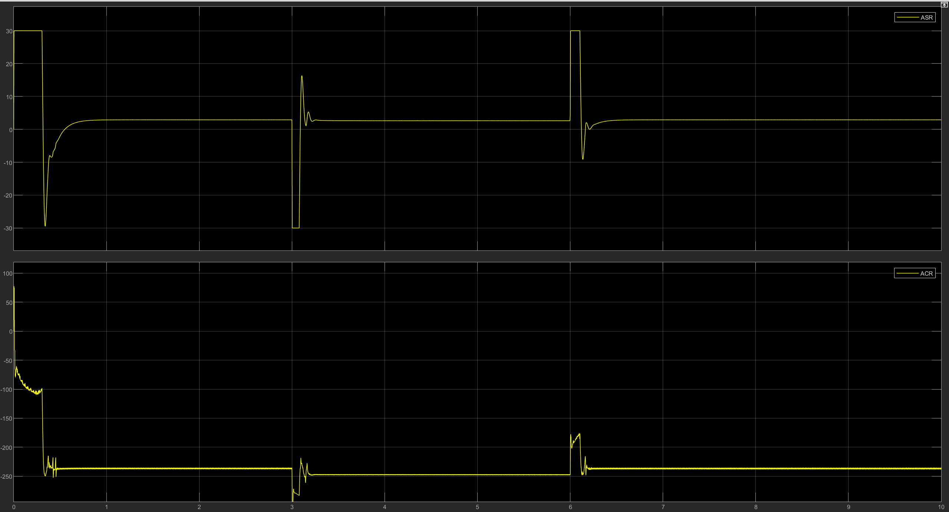
仿真结果
2. Simulate the system operating with step change from 1500rpm to 1200rpm without load, operating at 1200rpm with 3 seconds and step up to 1500rpm;
Notes:
高能物理实验电流通常更高

Slide 11
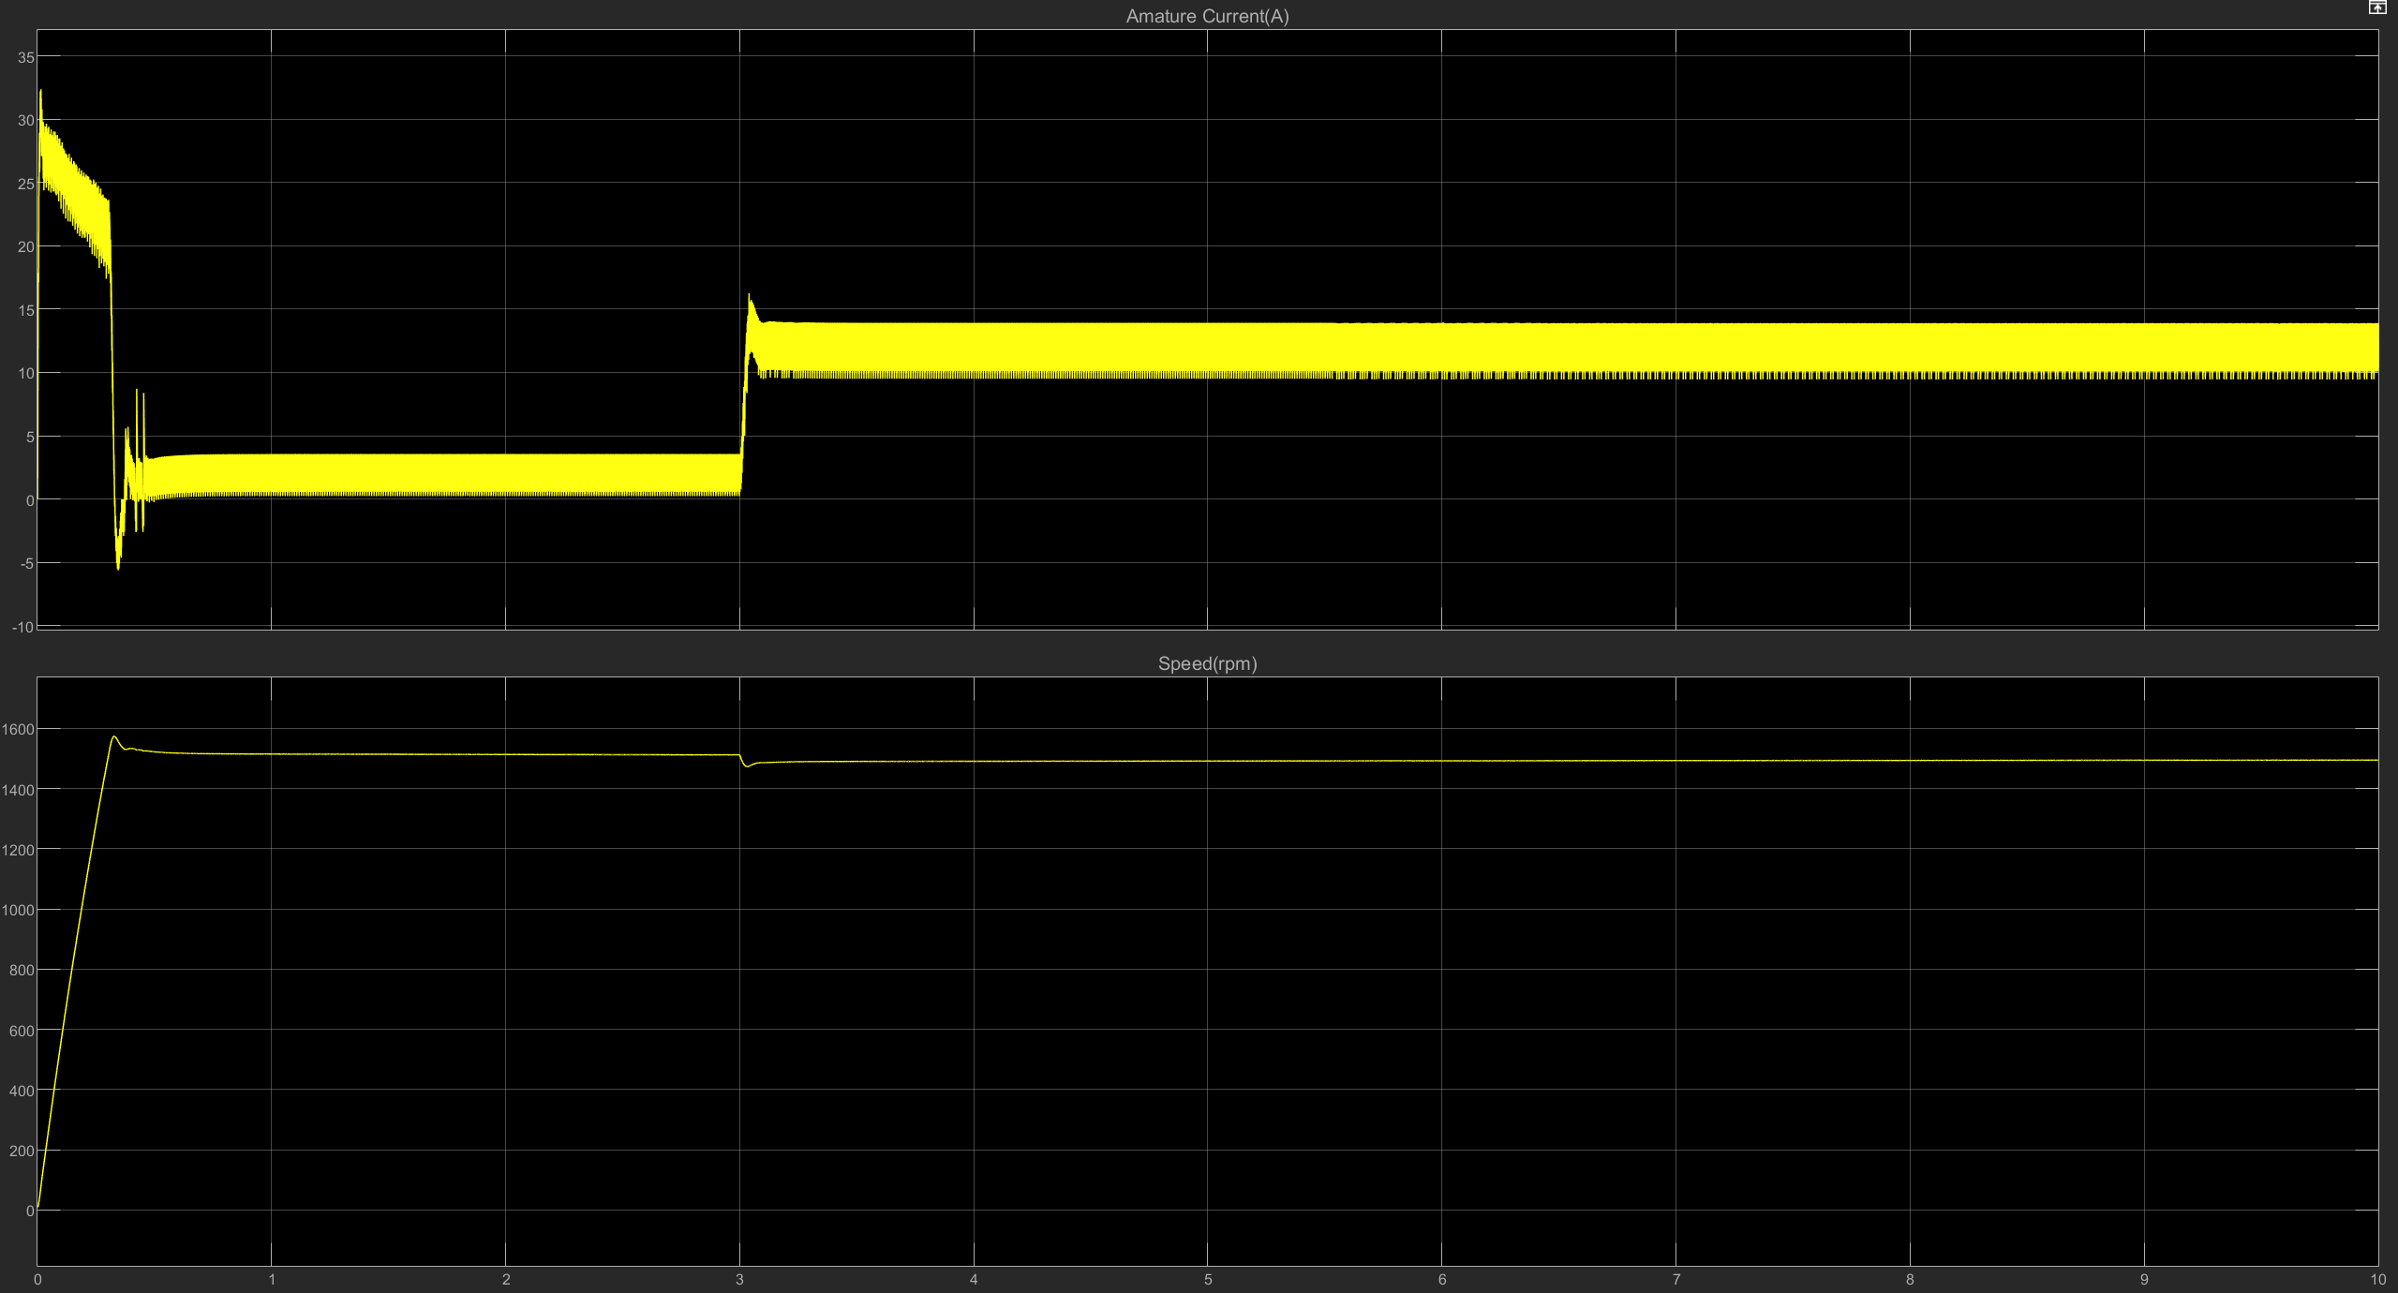
仿真结果
3. Simulate the system operating at 1500rpm without load at the initial, and then with a load change of 10Nm at t=3sec;
Notes:
高能物理实验电流通常更高

Slide 12
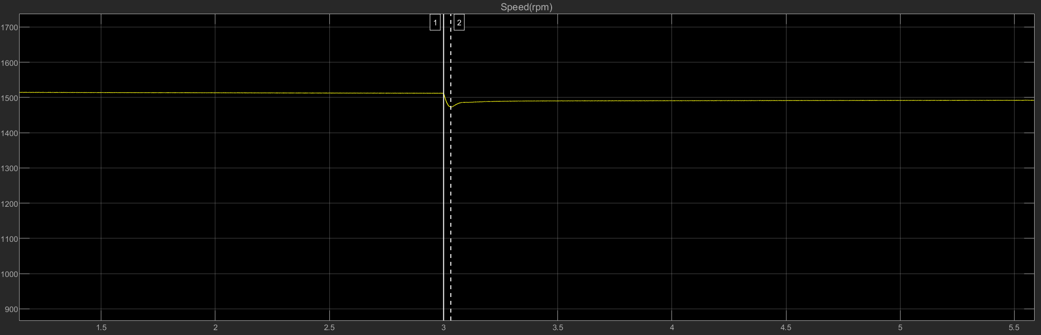
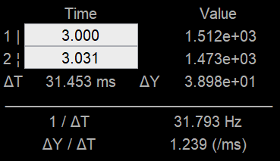
仿真结果
3. Simulate the system operating at 1500rpm without load at the initial, and then with a load change of 10Nm at t=3sec;
在3s时可以看到转速只有微小的变化，说明双闭环调速系统性能较好。
Notes:
高能物理实验电流通常更高

Slide 13
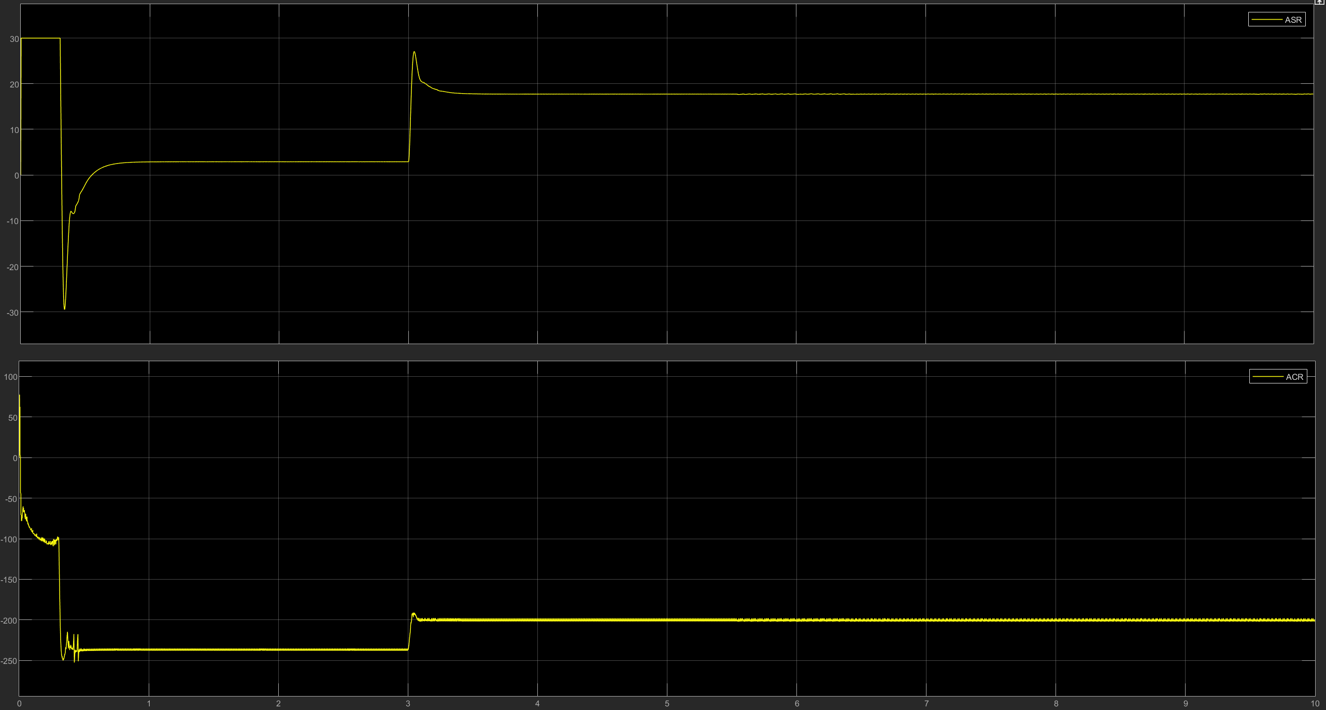
仿真结果
3. Simulate the system operating at 1500rpm without load at the initial, and then with a load change of 10Nm at t=3sec;
Notes:
高能物理实验电流通常更高

Slide 14
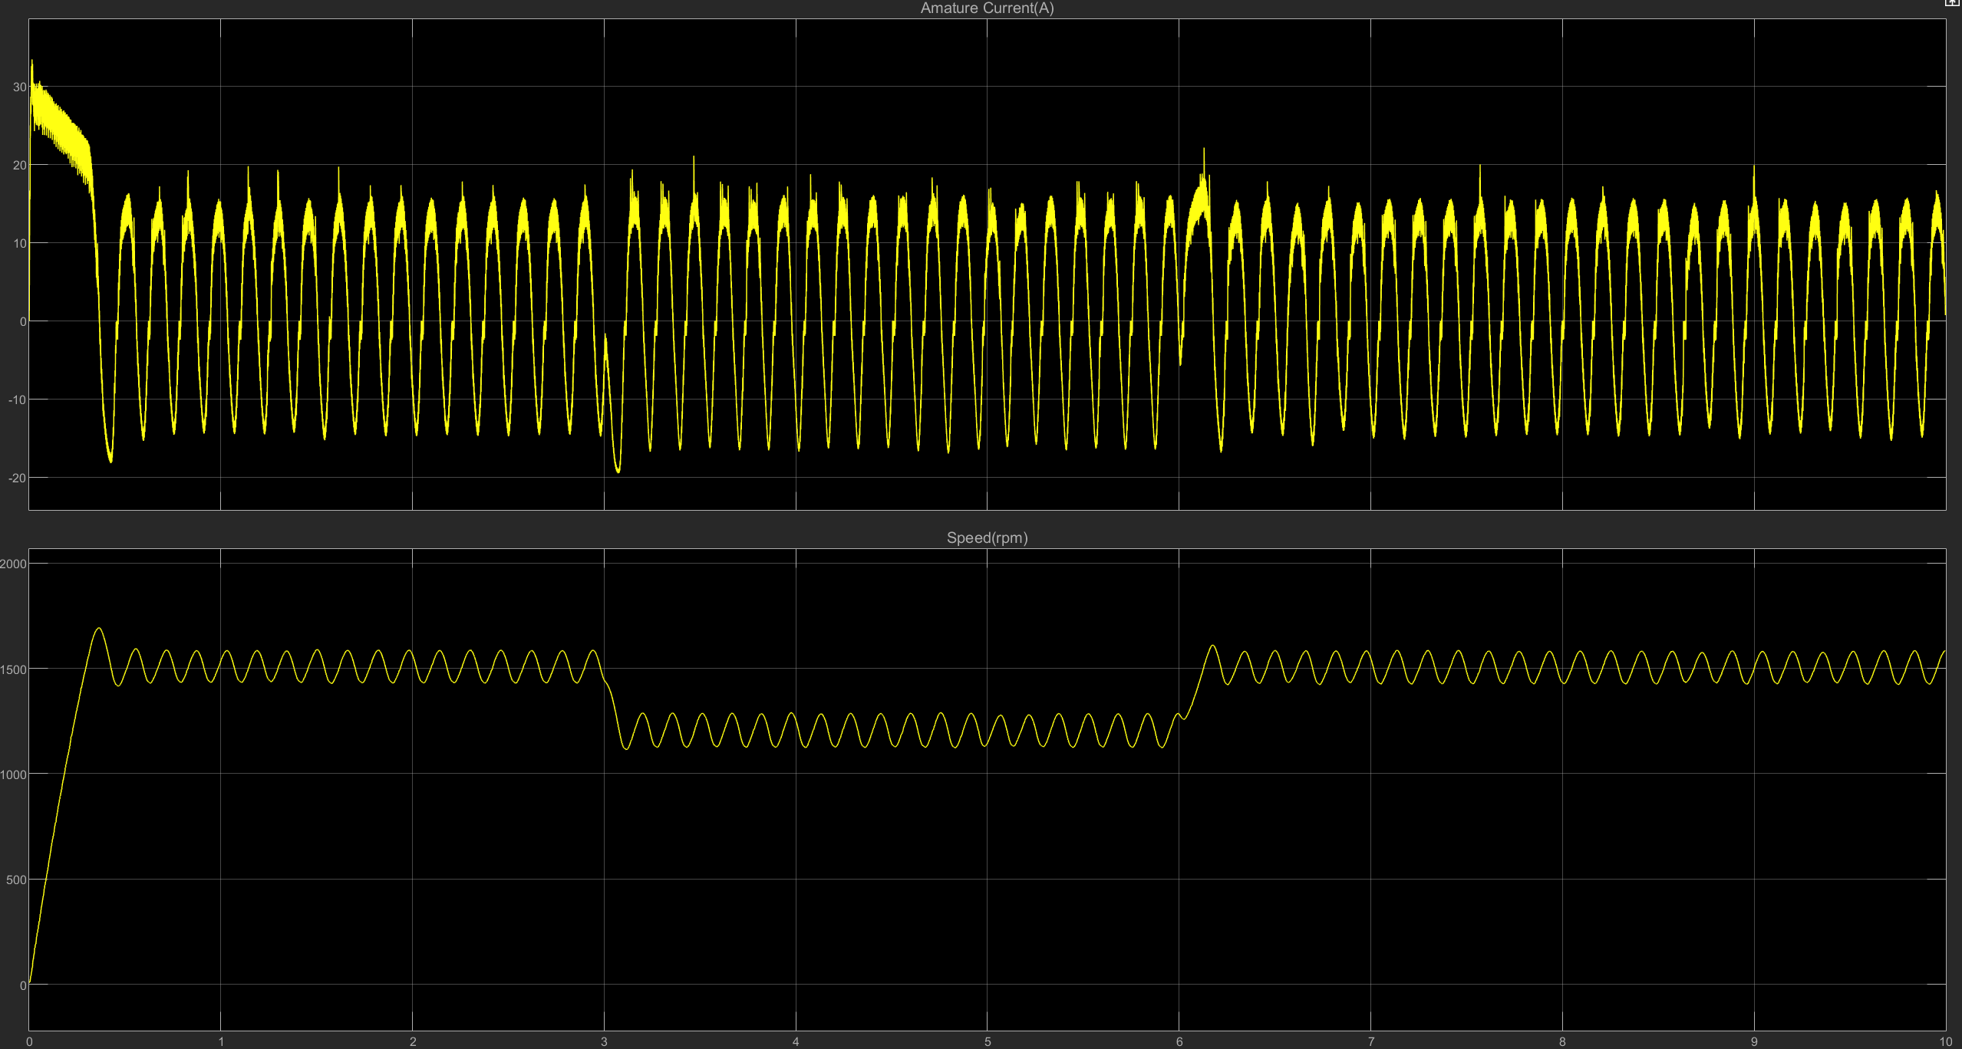
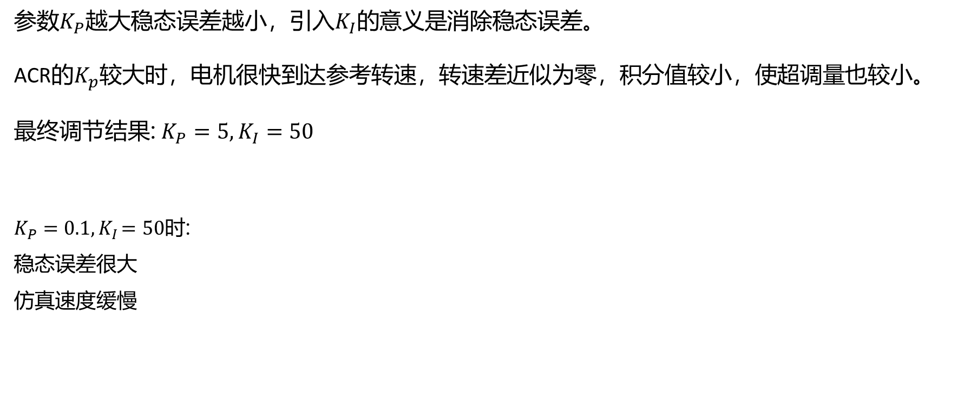
𝑨𝑪𝑹参数调整
参数$K_{P}$越大稳态误差越小，引入$K_{I}$的意义是消除稳态误差。
ACR的$K_{p}$较大时，电机很快到达参考转速，转速差近似为零，积分值较小，使超调量也较小。
最终调节结果: $K_{P}=5, K_{I}=50$
$K_{P}=0.1{,K}_{I}=50$时:
稳态误差很大
仿真速度缓慢
Notes:
高能物理实验电流通常更高

Slide 15
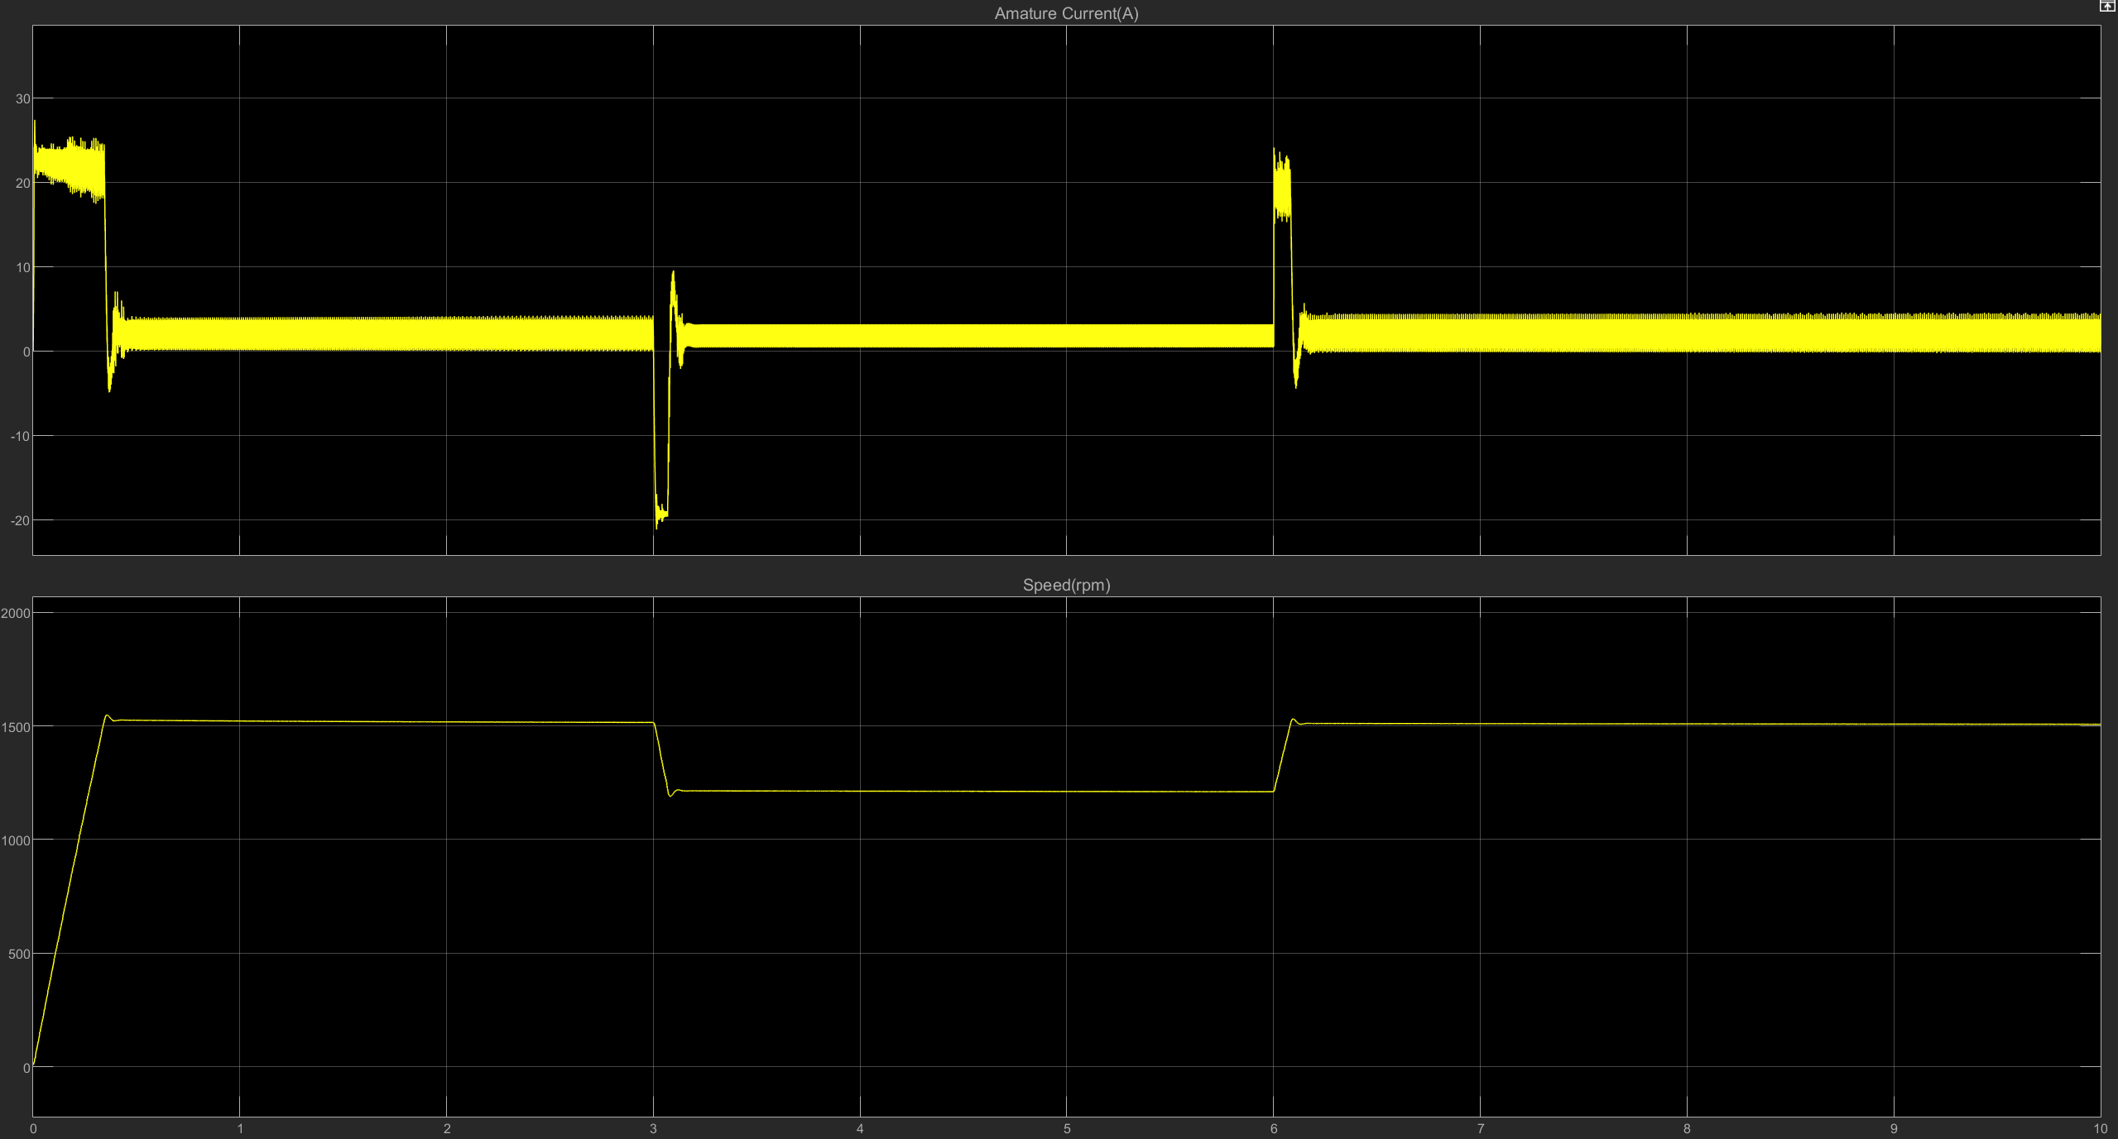

𝑨𝑪𝑹参数调整
参数$K_{P}$越大稳态误差越小，引入$K_{I}$的意义是消除稳态误差。
ACR的$K_{p}$较大时，电机很快到达参考转速，转速差近似为零，积分值较小，使超调量也较小。
最终调节结果: $K_{P}=5, K_{I}=50$
$K_{P}=50{,K}_{I}=50$时:
Notes:
高能物理实验电流通常更高

Slide 16

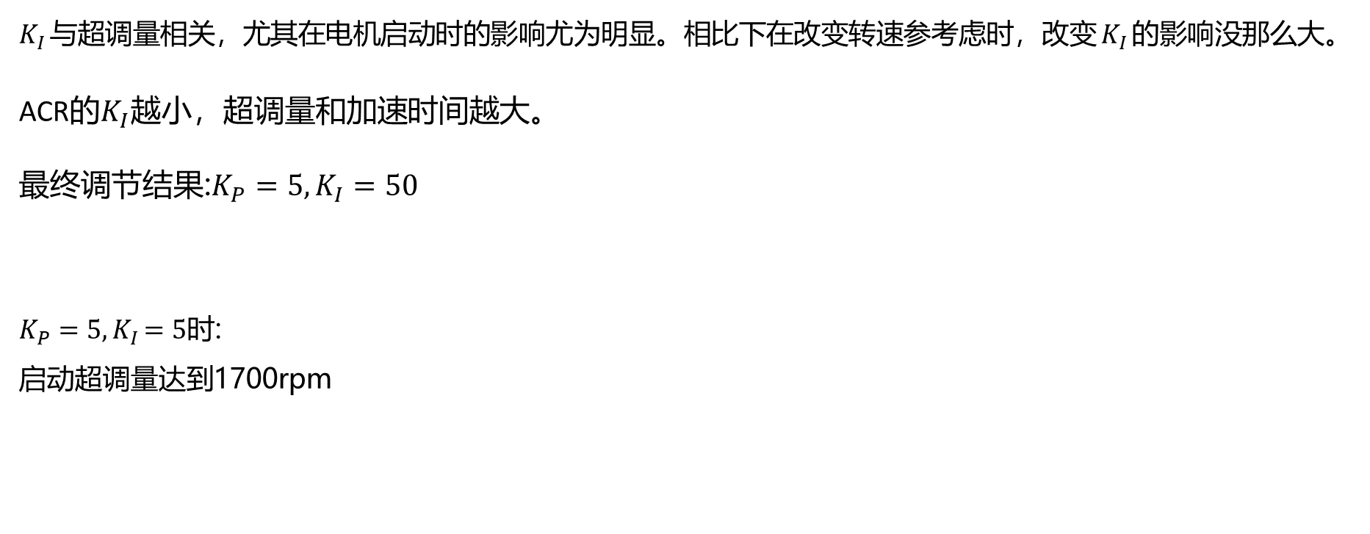
𝑨𝑪𝑹参数调整
$K_{I}$与超调量相关，尤其在电机启动时的影响尤为明显。相比下在改变转速参考虑时，改变$K_{I}$的影响没那么大。
ACR的$K_{I}$越小，超调量和加速时间越大。
最终调节结果:$K_{P}=5, K_{I}=50$
$K_{P}=5{,K}_{I}=5$时:
启动超调量达到1700rpm
Notes:
高能物理实验电流通常更高

Slide 17
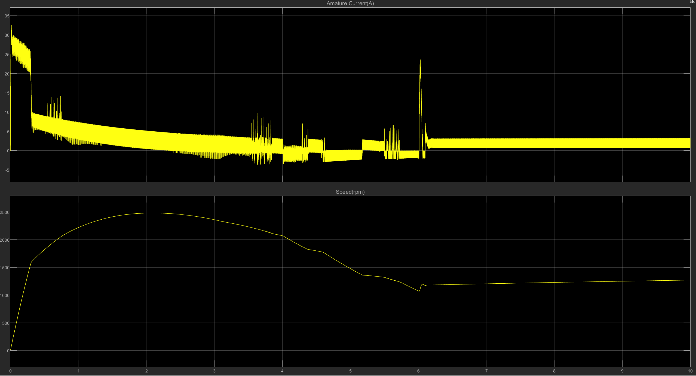
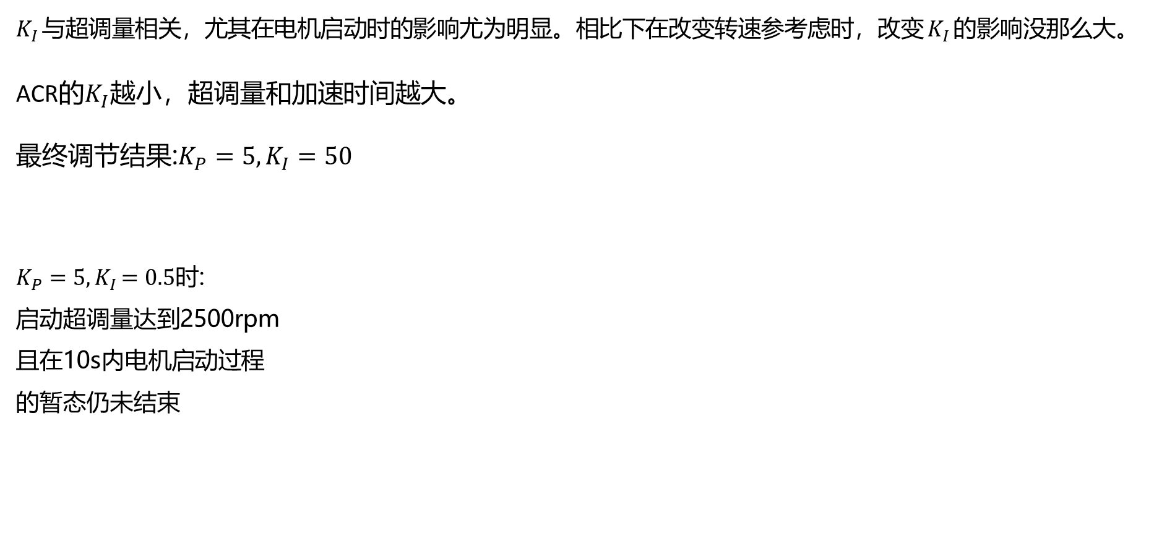
𝑨𝑪𝑹参数调整
$K_{I}$与超调量相关，尤其在电机启动时的影响尤为明显。相比下在改变转速参考虑时，改变$K_{I}$的影响没那么大。
ACR的$K_{I}$越小，超调量和加速时间越大。
最终调节结果:$K_{P}=5, K_{I}=50$
$K_{P}=5{,K}_{I}=0.5$时:
启动超调量达到2500rpm
且在10s内电机启动过程
的暂态仍未结束
Notes:
高能物理实验电流通常更高

Slide 18
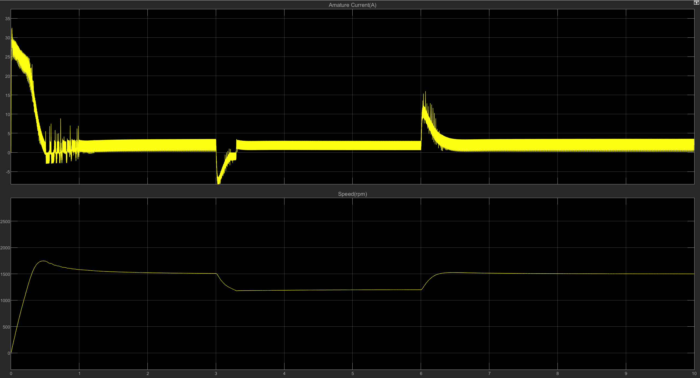
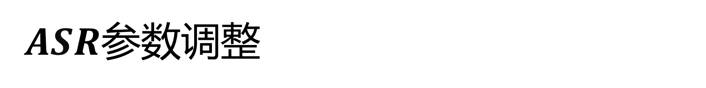
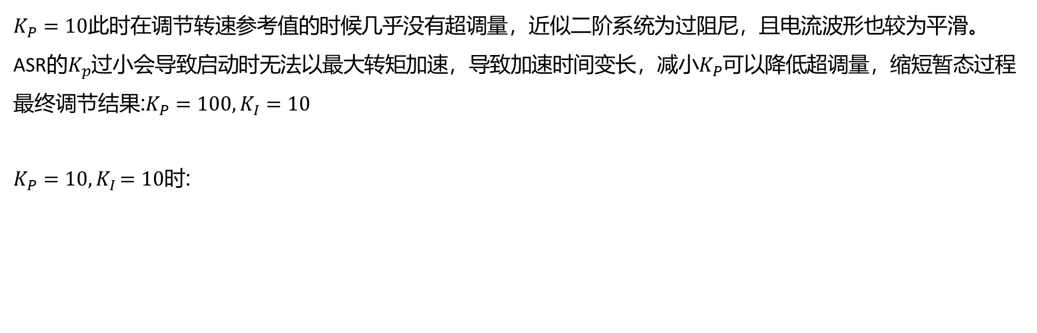
𝑨$S$𝑹参数调整
$K_{P}=10$此时在调节转速参考值的时候几乎没有超调量，近似二阶系统为过阻尼，且电流波形也较为平滑。
ASR的$K_{p}$过小会导致启动时无法以最大转矩加速，导致加速时间变长，减小$K_{P}$可以降低超调量，缩短暂态过程
最终调节结果:$K_{P}=100, K_{I}=10$
$K_{P}=10{,K}_{I}=10$时:
Notes:
高能物理实验电流通常更高

Slide 19
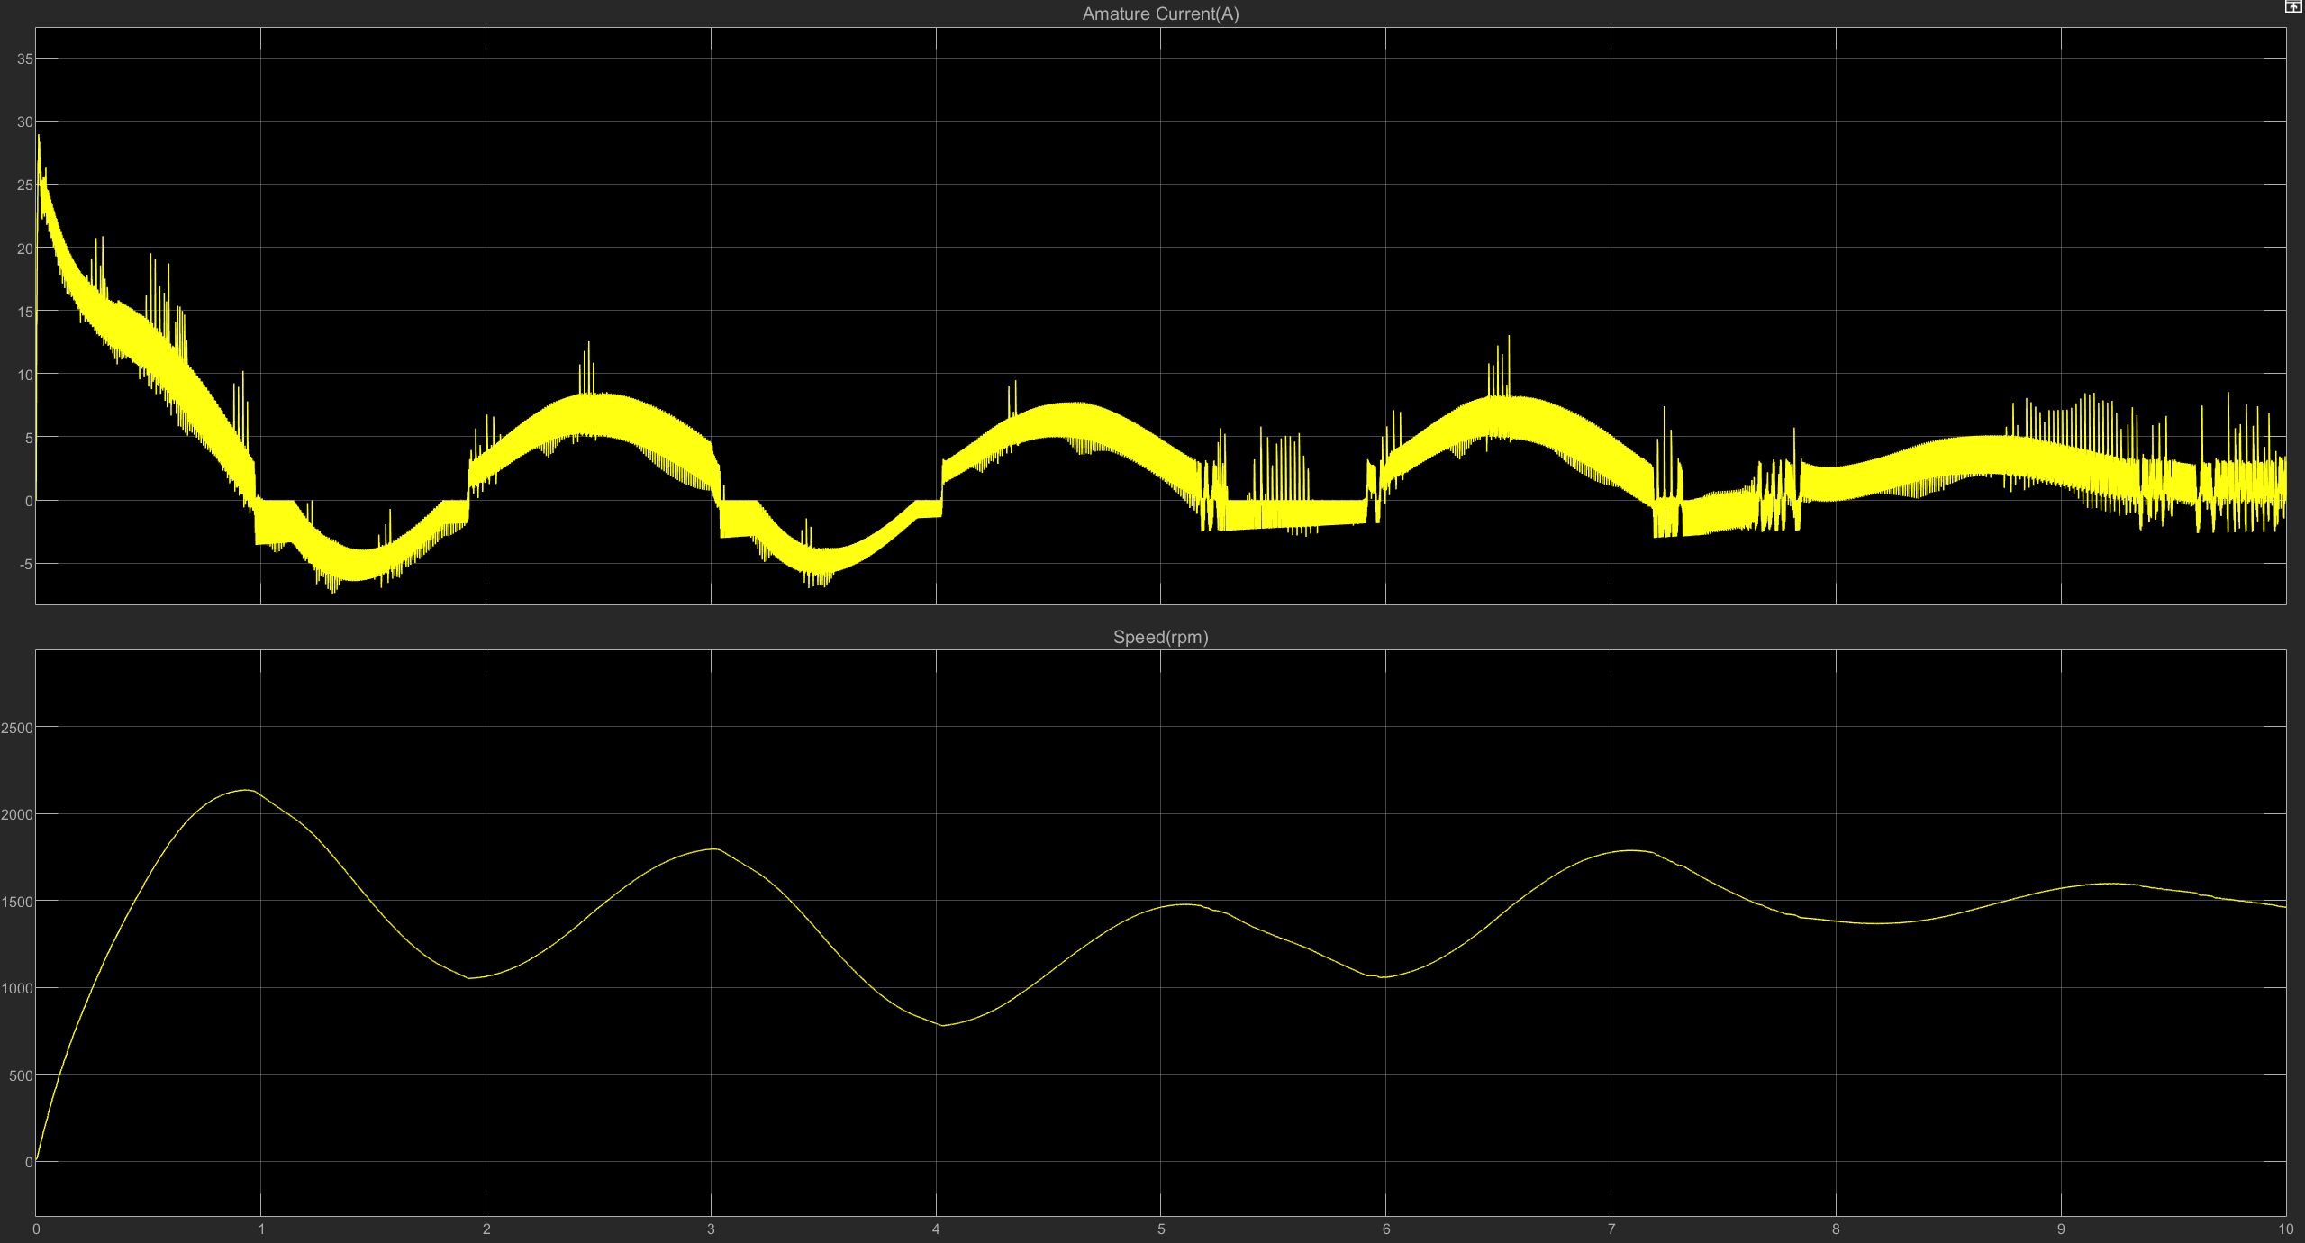

𝑨$S$𝑹参数调整
$K_{P}=1$便会出现“过零点过多”的问题
ASR的$K_{p}$过小会导致启动时无法以最大转矩加速，导致加速时间变长，减小$K_{P}$可以降低超调量，缩短暂态过程
最终调节结果:$K_{P}=100, K_{I}=10$
$K_{P}=1{,K}_{I}=10$时:
Notes:
高能物理实验电流通常更高

Slide 20
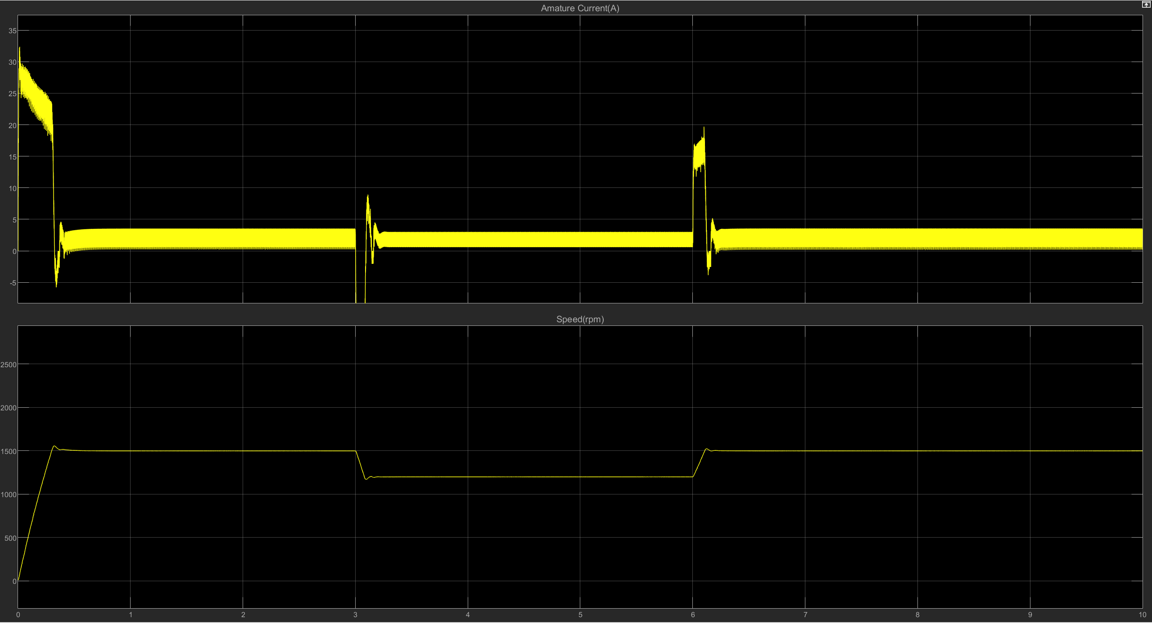

𝑨$S$𝑹参数调整
$K_{I}=1$时对转速的动态响应没有过大改变，但显着提高了电流的纹波。
ASR的$K_{i}$增大，$调整$时间和超调量基本不变。
最终调节结果:$K_{P}=100, K_{I}=10$
$K_{P}=100{,K}_{I}=1$时:
Notes:
高能物理实验电流通常更高

Slide 21
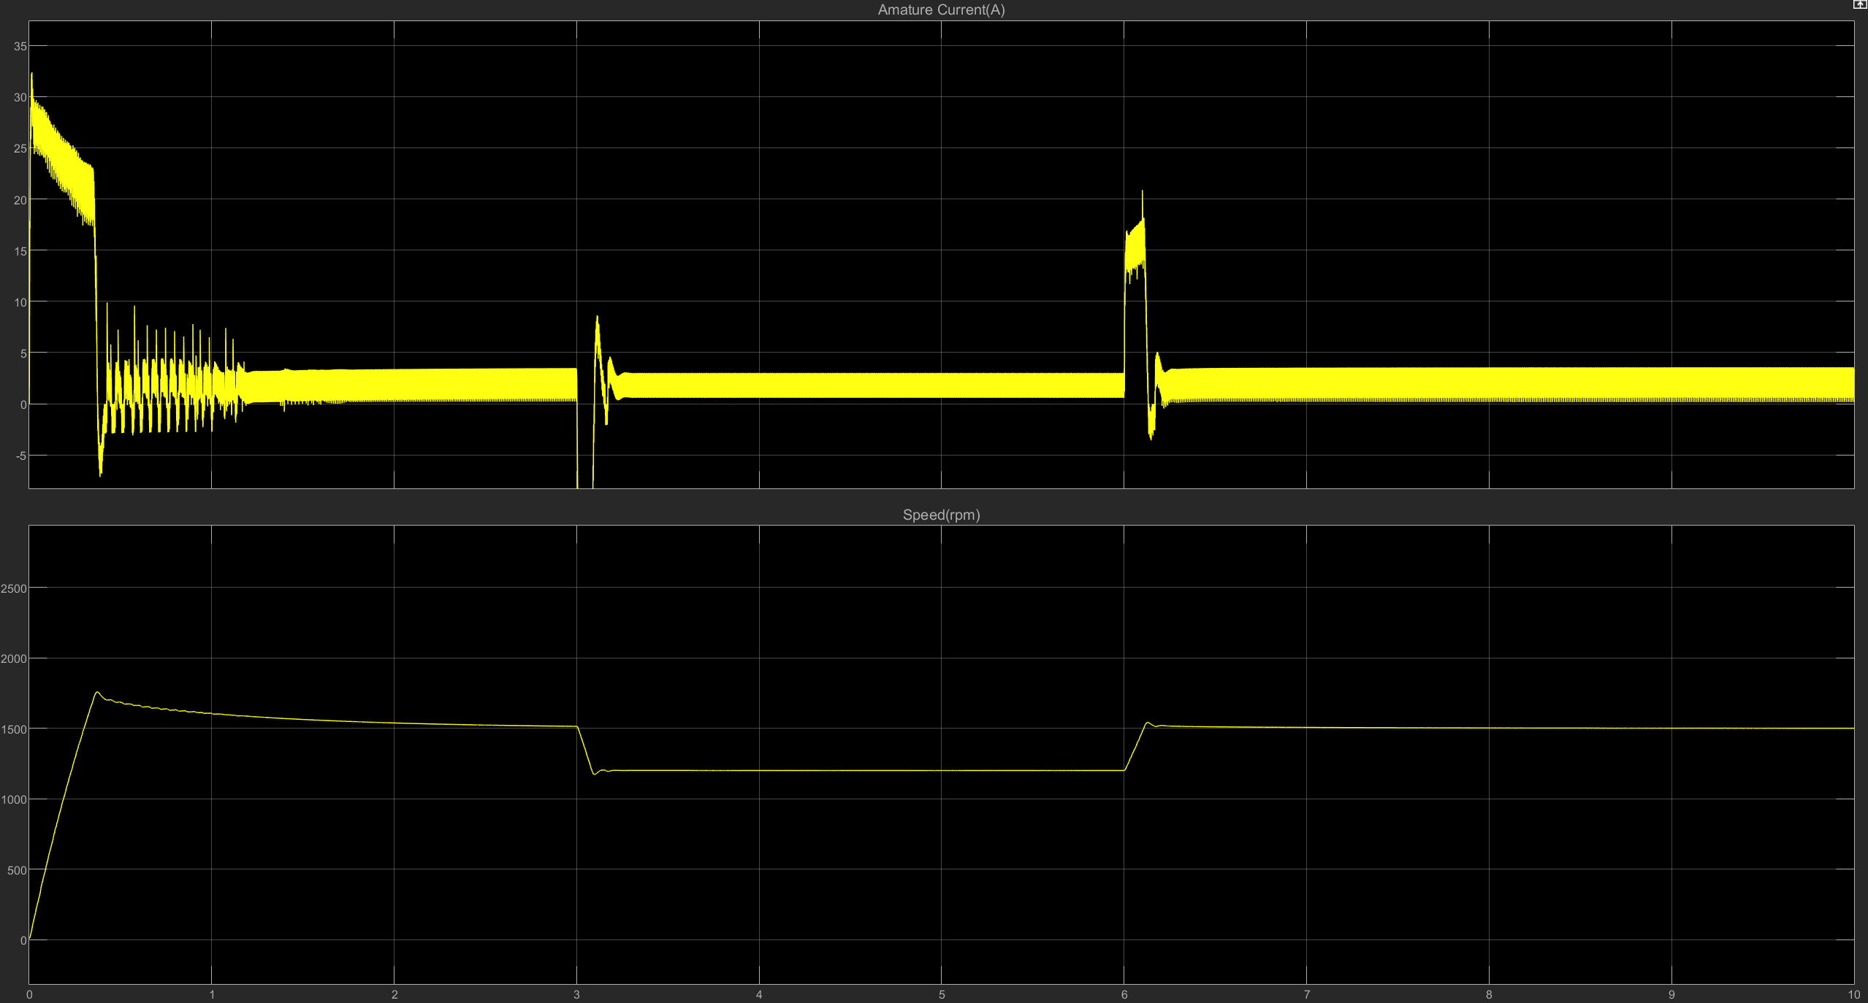

𝑨$S$𝑹参数调整
$K_{I}=100$时从启动阶段可以看到$调整$时间延长。
ASR的$K_{i}$减小，超调量基本不变，$调整$时间延长。
最终调节结果:$K_{P}=100, K_{I}=10$
$K_{P}=100{,K}_{I}=100$时:
Notes:
高能物理实验电流通常更高

